Slide 1

Escuela Normal De Educación Preescolar
Licenciatura en Educación Preescolar
Ciclo Escolar 2020 – 2021
Curso:
ESTRATEGIAS PARA LA EXPLORACIÓN DEL MUNDO NATURAL
Titular:
YIXIE KARELIA LAGUNA MONTAÑEZ
Alumnas:
MARIANA GARCÍA FLORES #4
SARA YAMILET GÓMEZ HERNÁNDEZ #5
ANDREA ABIGAIL GUERRERO VIGIL #6
PERLA TAMHARA PRADO LLERA #10
Actividad:
LA DIDÁCTICA DE LOS CONTENIDOS CIENTÍFICOS

Slide 2



Slide 3
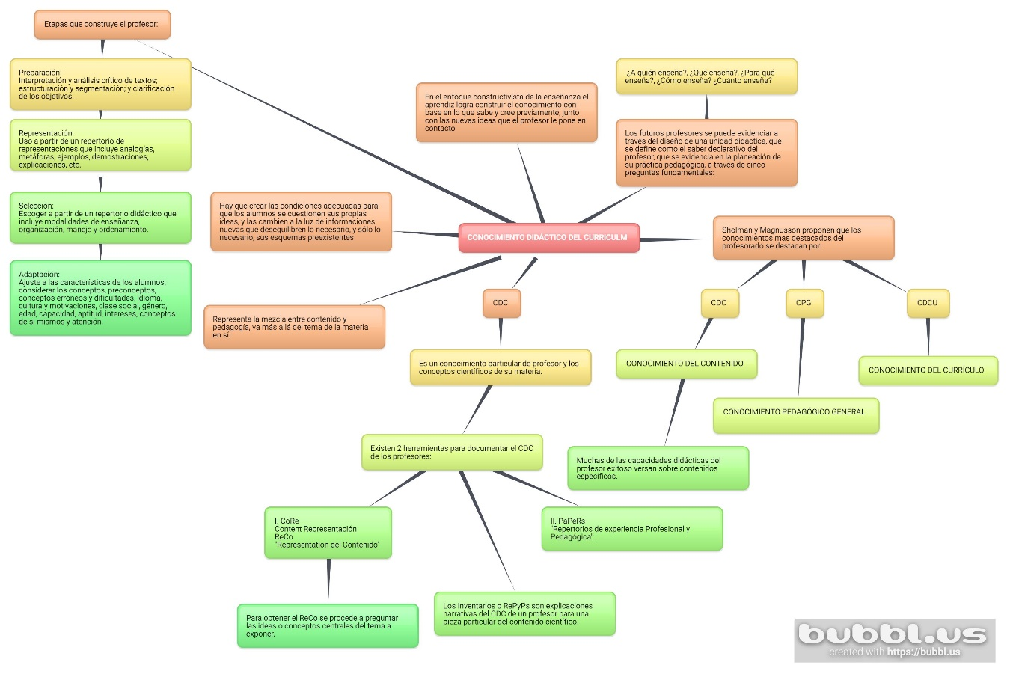

Slide 4

LINK DIRECTO AL MAPA
https://bubbl.us/06782001587741526

